Slide 1
Introdução à Organização de Computadores
Universidade do Sul de Santa Catarina
Curso de Ciência da Computação
APRESENTAÇÃO DA DISCIPLINA
Prof.ª Márcia Giraldi
marcia@unisul.br

Slide 2
Introdução à Organização de Computadores
O que é Computação ?

Slide 3
Introdução à Organização de Computadores
O que é COMPUTAÇÃO?
DADOS
PROCESSAMENTO
RESULTADOS

Slide 4
Introdução à Organização de Computadores
O que é INFORMÁTICA?

Slide 5
Introdução à Organização de Computadores
O que é INFORMÁTICA?
INFOR mação
autoMÁTICA

Slide 6
Introdução à Organização de Computadores
O que é um Computador ?

Slide 7
Introdução à Organização de Computadores
É uma máquina constituída por uma série de componentes e circuitos eletrônicos, capaz de receber, armazenar processar e transmitir informações.
Máquina programável, capaz de realizar uma grande variedade de tarefas, seguindo uma seqüência de comandos, de acordo com o que for especificado.
O Computador não faz absolutamente nada sem que lhe seja ordenado fazer.

Slide 8
Introdução à Organização de Computadores
O que é um
SISTEMA COMPUTACIONAL?

Slide 9
Introdução à Organização de Computadores
Sistema Computacional
Integração de componentes atuando como uma entidade, com o propósito de processar dados, i.e. realizar algum tipo de operação aritmética/ lógica envolvendo os dados, de modo a produzir diferentes níveis de informações.

Slide 10

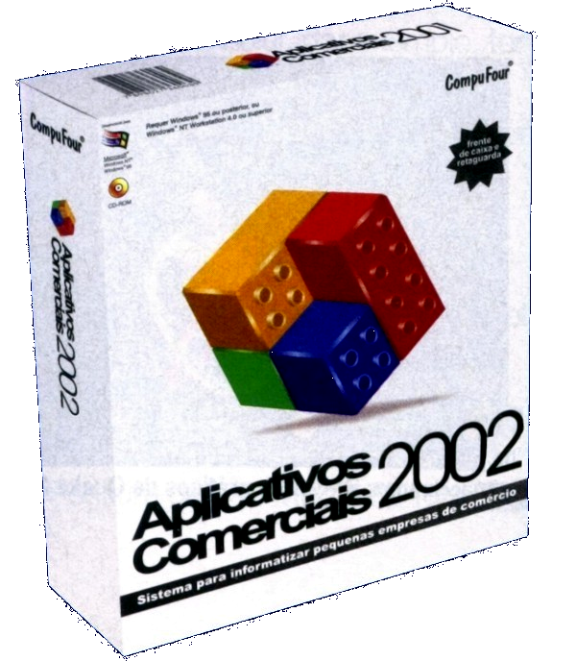

Introdução à Organização de Computadores
Componentes de um Sistema Computacional
Peopleware
Hardware
Software

Slide 11
Introdução à Organização de Computadores
Peopleware
  Componente humano de um sistema de computação, i.e. indivíduos que utilizam o computador como ferramenta.

Slide 12
Introdução à Organização de Computadores
Hardware
  Componente físico de um sistema de computação, i.e. todos os equipamentos utilizados pelo usuário nas ações de entrada, processamento, armazenamento e saída de dados.

Slide 13
Introdução à Organização de Computadores
Software
  Componente lógico de um sistema de computação, i.e. séries de instruções que fazem o computador funcionar (programas de computador).
±

Slide 14
Introdução à Organização de Computadores
Características de um Computador
Os computadores podem manipular diversos tipos de informação (ou dados), incluindo:
  dados numéricos
  texto
  imagens
  vídeos
  som

Slide 15
Introdução à Organização de Computadores
Uso dos computadores
Negócios
Medicina e saúde pública
Educação
Arqueologia
Engenharia
Manufatura
Direito
Política
Uso doméstico
Entretenimento

Slide 16
Introdução à Organização de Computadores
Necessidades sociais x Uso de Computadores
Exemplos
  armazenamento de grandes volumes de informações e sua recuperação em tempo hábil
  computação de cálculos matemáticos complexos em intervalos de tempo relativamente muito inferiores aos modos convencionais
  comunicação segura, rápida e confiável
  automação, controle e monitoração de sistemas complexos

Slide 17
Introdução à Organização de Computadores
Necessidades sociais x Uso de Computadores
Exemplos
  computação rápida de cálculos repetitivos envolvendo grandes volumes de dados
  processamento de voz e imagem
  jogos e ferramentas para suporte ao ensino/aprendizagem
  realidade virtual com aplicações aos fins mais diversos (entretenimento, medicina, robótica)

Slide 18
Introdução à Organização de Computadores
Necessidades sociais x Uso de Computadores
Exemplos
  ferramentas para suporte a projetos (engenharia civil, arquitetura, engenharia mecânica, desenho industrial)
  ferramentas para geoprocessamento de dados (engenharia agrícola, agronomia, planejamento urbano, meio ambiente)

Slide 19
Introdução à Organização de Computadores
Binômio Informação x Comunicação
Sociedade Moderna
Informação
Comunicação
Poder

Slide 20
Introdução à Organização de Computadores
Área de Computação e Informática
(Ciência da) Computação:
  Países de língua inglesa e Brasil.
Informática:
  Demais países.
Brasil - a sociedade costumou chamar de Informática tudo que está relacionado ao computador, especialmente suas aplicações.

Slide 21
Introdução à Organização de Computadores
Categorias dos cursos da área de Computação e Informática:
Cursos que têm predominantemente a computação como atividade fim;
Cursos que têm predominantemente a computação como atividade meio;
Cursos de Licenciatura em Computação e
Cursos de Tecnologia
Cursos Seqüenciais.

Slide 22
Introdução à Organização de Computadores
Cursos que têm a computação como atividade fim visam a formação de recursos humanos para o desenvolvimento científico e tecnológico da computação.
Denominação: Bacharelado em Ciência da Computação ou Engenharia de Computação.
Os egressos são também candidatos potenciais a seguirem a carreira acadêmica, através da pós-graduação.

Slide 23
Introdução à Organização de Computadores
A Ciência da Computação tem como objeto de estudo os métodos e as técnicas destinadas a modelar, analisar e resolver problemas através da utilização de recursos computacionais.
A atividade do cientista da Computação consiste na concepção, desenvolvimento e/ou aplicação desses métodos e técnicas.

Slide 24
Introdução à Organização de Computadores
Objetivos da formação de recursos humanos na área
Os cursos da área de computação e informática têm como objetivos a formação de recursos humanos para o desenvolvimento tecnológico da computação (hardware e software) com vistas a atender necessidades da sociedade, para a aplicação das tecnologias da computação no interesse da sociedade e para a formação de professores para o ensino médio e profissional.

Slide 25
Introdução à Organização de Computadores
Domínio da Informação x Pensamento Crítico
O domínio da informação
requer pensamento crítico
Capacidade de avaliar a
qualidade das informações obtidas

Slide 26
Ciência da Computação - UNISUL
Perfil do Egresso
O aluno egresso do Curso de Ciência da Computação recebe o título de Bacharel em Ciência da Computação. Este profissional deve estar situado no estado da arte da ciência e da tecnologia da computação, de tal forma que possa aplicar seus conhecimentos promovendo o desenvolvimento científico e tecnológico, constituindo importantes recursos humanos para o mercado, através de atividades empreendedoras, das indústrias de software e de computadores .

Slide 27
Ciência da Computação - UNISUL
O Bacharel em Ciência da Computação deve:
  possuir conhecimentos teóricos nos aspectos fundamentais da Computação, sabendo identificar conceitos de tecnologias atuais e futuras, de forma a contribuir para a inovação tecnológica;
  encarar as tecnologias de forma crítica, sabendo buscar, propor ou desenvolver tecnologias inovadoras;
  possuir um forte embasamento científico e tecnológico, ter motivação e ser capaz de desenvolver pesquisa de forma continuada, junto a empresas ou instituições acadêmicas, promovendo o desenvolvimento científico;

Slide 28
Ciência da Computação - UNISUL
ser um profissional capaz de contribuir para o avanço científico e tecnológico da região;
ser um profissional capaz de contribuir como formador de novos profissionais nos diferentes níveis de qualificação;
ter uma visão sistêmica, possuir capacidade de análise e síntese;
possuir raciocínio lógico e abstrato;
possuir habilidade de comunicação oral e escrita;
saber conciliar teoria e prática;

Slide 29
Ciência da Computação - UNISUL
saber projetar e desenvolver projetos de software e hardware, utilizando métodos e técnicas de gerenciamento;
ser um profissional com atitudes empreendedoras;
ser um profissional com postura crítica e ética;
ser um profissional ativo e consciente do seu papel na sociedade e capaz de lidar com as dimensões humanas envolvidas no entendimento e aplicabilidade da ciência da computação.

Slide 30
Algoritmos I
NB 4
Tópicos da Matemática Elementar I
NB 4
Introdução à Organização de Computadores
NB 4
Ciência e Pesquisa
NB 4
Leitura e Produção Textual
NB 4
Algoritmos II
NB 4
Geometria analítica
NB 4
Lógica e Álgebra de Boole
NB 4
Física para Computação
NB 4
Modelagem Gráfica e Jogos de Computador
NC 4
Programação para Computação I
NC 4
Cálculo I
NB 4
Estrutura de Dados
NB 4
Eletrônica e Circuitos Digitais
NC 4
Filosofia
NB 4
Programação para Computação II
NC 4
Probabilidade e Estatística
NC 4
Banco de Dados I
NB 4
Arquitetura de Computadores
NB 4
Sistemas Operacionais
NB 4
Engenharia de Software I
NB 4
Linguagens Formais e Autômatos
NB 4
Banco de Dados Il
NC 4
Teoria de Grafos
NB 4
Comunicação de Dados
NB 4
Engenharia de Software II
NC 4
Compiladores
NB 4
Inteligência Artificial
NB 4
Análise de Algoritmos
NB 4
Redes de Computadores
NB 4
Engenharia de Software III
NC 4
Gerência de Projetos
NC 4
Sistemas de Apoio à Decisão
NC 4
Introdução à Pesquisa Operacional
NC 4
Núcleo Orientado
NO 4
Multimídia e Interface Humano-Computador
NC 4
Trabalho de Conclusão de Curso em Informática I
NC 4
Sociologia
NB 4
Administração de Redes de Computadores
NC 4
Núcleo Orientado
NO 4
Legislação Aplicada à Informática
NC 4
Trabalho de Conclusão de Curso em Informática II
NC 4
Psicologia nas Organizações
NB 4
Segurança da Informação
NC 4
Núcleo Orientado
NO 4
Atividades Acadêmicas Curriculares Adicionais – 120 h/a
Cursos de extensão, participação e apresentação de trabalhos em congressos e seminários, estágio não obrigatório, monitoria, publicação de artigos, viagens de estudo, atividades de iniciação científica, prestação de serviços relevantes à comunidade, disciplinas.
Legendas
NB = Núcleo Base
NC = Núcleo de Concentração
NO = Núcleo Orientado
Nome da Disciplina
Núcleo Créditos

Slide 31
Programa da Disciplina
Justificativa
Ementa
Objetivos
Conteúdo Programático
Metodologia
Cronograma
Avaliação
Referências

